Slide 1
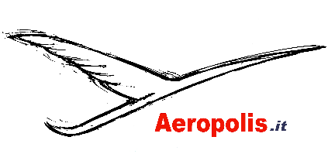
Gli UAV e il trasporto sostenibile Addendum alla introduzione
Napoli 26 Gennaio 2024
O. P. Carrozzo

Slide 2
Gli UAV e il trasporto sostenibile
L’Europa e gli UAV – L’utilizzo degli U-Space
Il pacchetto normativo che regola le attività U-Space, entrato in vigore nell’Aprile 2021 ed applicabile a partire dal 26 gennaio 2023, è costituito da:
Regolamento di Esecuzione (UE) 2021/664 della Commissione;
Regolamento di Esecuzione (UE) 2021/665 della Commissione;
Regolamento di Esecuzione (UE) 2021/666 della Commissione.

Slide 3
Gli UAV e il trasporto sostenibile
L’Europa e gli UAV – L’utilizzo degli U-Space

